Slide 1
Herzlich willkommen
Python Schulung
Justin Simon
Notes:
Willkommensfolie
Diese Folie bitte nur verwenden, wenn Sie Besuch in unserem Haus erhalten.

Slide 2
Agenda
Variablen
Kontrollstrukturen
Listen
Funktionen
Exceptions
Objektorientierte Programmierung

Slide 3
Allgemeines
Kommentare
Eine Zeile #
Mehrere Zeilen ''' '''
Ausgabe
print("Hello World")
Eingabe
name = input('Name eingeben\n')

Slide 4
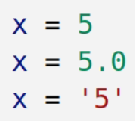
Variablen
Python ist nicht typisiert
Variable kann jederzeit jeden typ annehmen

Slide 5
Kontrollstrukturen
Vergleichen: == < > <= >=
Mathe: + - * / % **
Gleich geht auch bei Strings
X = 'Hallo'
Y = 'Hallo' == X
Y ist ein Bool und hat den Wert True

Slide 6
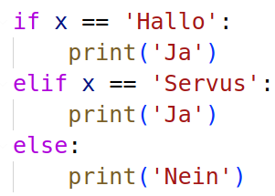
Kontrollstrukturen if und case
if – Anweisung
Wenn... dann...
case – Anweisung
Gibt es erst ab 3.10
Firma hat 3.8

Slide 7
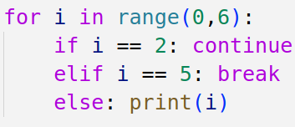
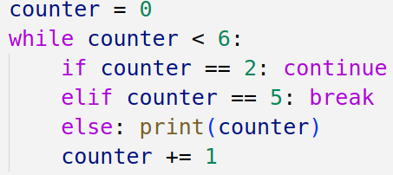
Kontrollstrukturen Schleifen
For
While

Slide 8
Gibt es Fragen?

Slide 9
Einfache Liste
Kann jedes Element zur Liste hinzufügen
Sind so geordnet, wie man sie hinzugefügt hat
Listen können jeden beliebigen Datentyp enthalten (auch wieder Listen)

Slide 10
Einfache Liste Syntax
Erstellen leer
Erstellen mit Elementen
Element hinzufügen
Letztes Element Löschen
Letztes Element Löschen & zwischen speichern
Auf Element 0 zugreifen
l = []
l = ['1', 'zweites', 3]
l.append(Element)
l.pop()
last = l.pop()
l[0]

Slide 11
Einfache Liste Syntax
2tes Element löschen
Bestimmtes Element Löschen
Teilliste von Liste erstellen
del l[1]
l.remove(Element)
teil = l[1:3]

Slide 12
Allgemeines zur Liste / String
Eine Liste hat immer eine Länge
len(list) -> gibt länge als int zurück
Ein String beim Element x zerschneiden und eine Liste daraus erstellen
.split('x')

Slide 13
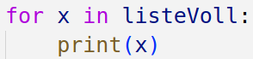
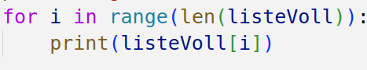
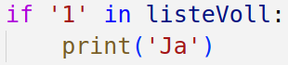
Liste Ausgeben und Abfragen
Listen kann man sich mit Hilfe einer for schleife ausgeben
Den Inhalt von Listen kann man abfragen

Slide 14
Liste Vereinfachungen
In der Liste rechnen
Liste Filtern

Slide 15
Gibt es Fragen?

Slide 16
Dictionary
Kann beliebig viele Elemente aufnehmen
Dictionary können auch verschachtelt werden
Es gibt immer einen Schlüssel, der zu einem Element passt

Slide 17
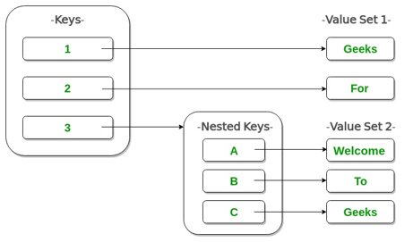

Slide 18
Dictionary
Erstellen leer
Erstellen mit Elementen
Element hinzufügen
Element Löschen
Element Zugreifen
d = {}
d= {"Berlin": "BER", "Helsinki": "HEL"}
d['Saigon'] = 'SGN'
del d['Saigon']
d.get("Budapest")
Falls nein -> None

Slide 19
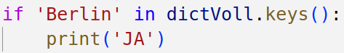
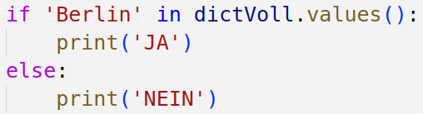
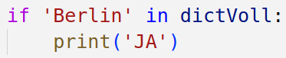
Dictionary
Abfragen ob ein Element enthalten ist
'Nein' -> 'Berlin ist ein key

Slide 20
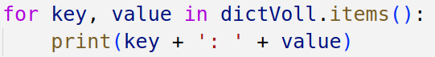
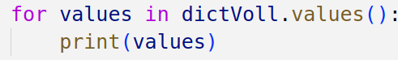
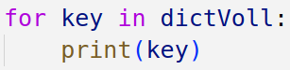
Dictionary
Mit Schleifen durchgehen
Ausgabe alles
Ausgabe nur values
Ausgabe nur keys

Slide 21
Gibt es Fragen?

Slide 22
Andere Datenstrukturen
Tuple
Ist schreibgeschützt
Hinzufügen geht nicht
Löschen geht nicht
Ausgabe
Schleifen
If abfragen
t = (1,2,3)
X = t[0]

Slide 23
Andere Datenstrukturen
Set
Ist eine Menge
Jedes Element kann max.1-mal vorkommen
Ausgabe
Schleifen
If abfragen
s = {1,2,3}
s.add(4) # geht
s.add(1) # geht nicht

Slide 24
Gibt es Fragen?

Slide 25
Funktionen
Sind dazu da einzelne Aufgaben auszulagern
Code nur einmal schreiben
Kann man immer wiederverwenden
Wenn man eine Sache mehr als 2x machen muss -> Funktion schreiben
Bessere Wartbarkeit

Slide 26
Funktionen
def funktionsname(parameter): return wert
Aufruf
funktionsname(parameter)
Funktionsname darf kein +- etc. Enthalten

Slide 27
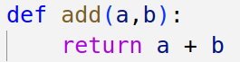
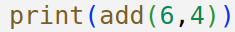
Funktion add
Funktion
Aufruf

Slide 28
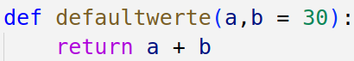
Funktion
In einer Funktion können defaultwerte angegeben werden
Wenn nichts übergeben wird dann ist b = 30
defaultwerte müssen hinten stehen!

Slide 29
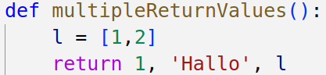
Funktionen
Zurück gegeben können auch:
Liste, dict, mehrere variablen
Wird als Tupel zurückgegeben
(1, 'Hallo', [1, 2])

Slide 30
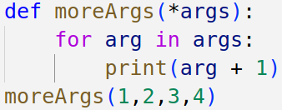
Funktion *args
Unbekannte Anzahl an Parametern übergeben
args ist nur ein Namensplatzhalter
Mehrere Übergabeparameter

Slide 31
Gibt es Fragen?

Slide 32
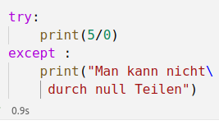
Exceptions
Abfangen von Fehlern
Programmabsturz verhindern
Aufruf:

Slide 33
Exceptions
try:
Programm Code welcher zum Fehler führen kann
execpt:
Bei einem Fehler wird der Programm Code ausgeführt.
Finally:
Dieser Block wird IMMER Ausgeführt

Slide 34
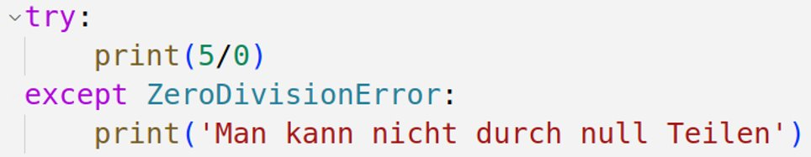
Exceptions
execpt:
Man kann auch auf bestimmte Fehler reagieren.
Es kann auch mehrere except Fälle geben

Slide 35
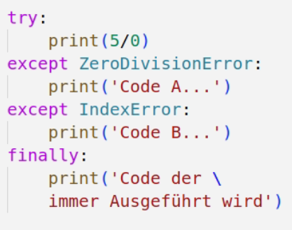
Exceptions
Code B wird nicht ausgeführt weil es kein IndexError ist.

Slide 36
Gibt es Fragen?

Slide 37
Objektorientierte Programmierung
Klasse ist ein Bauplan von Objekten
Konstruktor wird einmalig aufgerufen
Funktionen in einer Klasse heißen Methoden

Slide 38
Objektorientierte Programmierung
Bessere Wartbarkeit durch Abstraktion
Leichter modifizierbar
Ein 'muss' bei großen Projekten
Wiederverwendbarkeit
schlanker und übersichtlicher Code

Slide 39
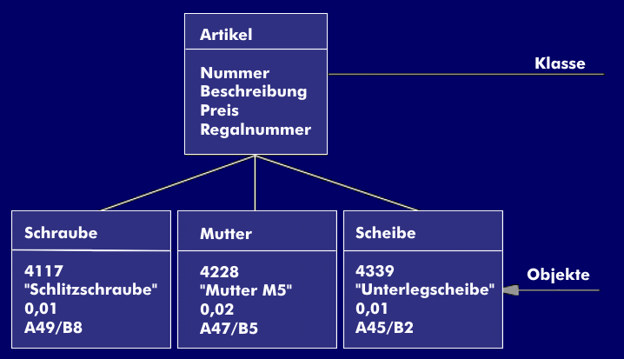
Vererbung
Beispiel

Slide 40
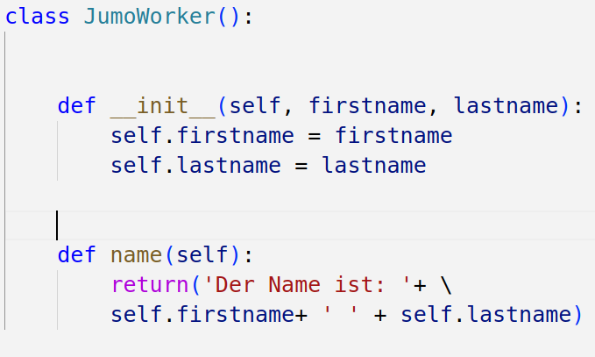
Objektorientierte Programmierung
Klassenname
Konstruktor mit Attributen
Methode

Slide 41
Gibt es Fragen?

Slide 42
Vererbung
Unterklasse hat alle Eigenschaften und Methoden wie die Oberklasse
Unterklasse kann zusätzliche Eigenschaften und Methoden haben
Super() ist das Schlüsselwort für Vererbung

Slide 43
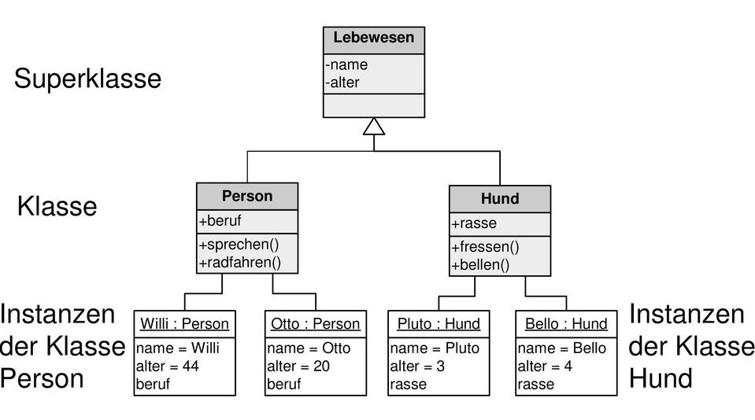
Beispiel

Slide 44
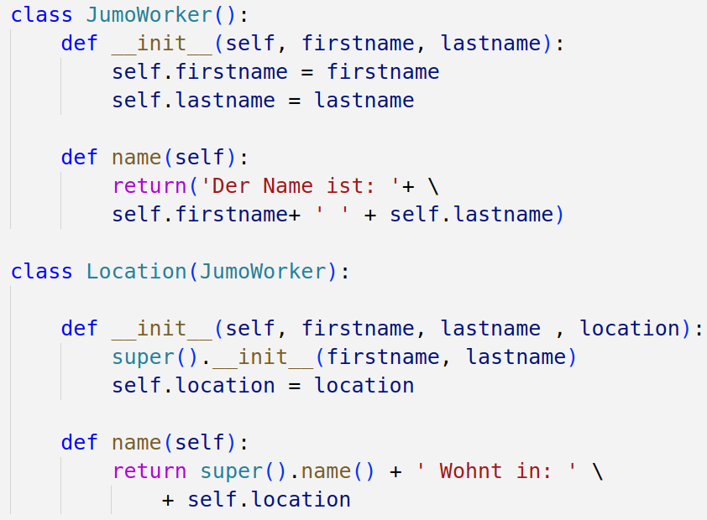
Vererbung
Oberklasse
Unterklasse
Konstruktor
Methode

Slide 45
Gibt es Fragen?

Slide 46

Vielen Dank für Ihr Interesse!
Notes:
Abschlussfolie

